Slide 1
Лабораторная работа №6 Установка и настройка системы управления базами данных MariaDB
Студент: ТалебуТенке
Группа: НФИбд 02–23
дисциплина: Администрирование сетевых подсистем (Lab 6)

Slide 2
Цель работы
Целью данной работы является приобретение практических навыков по установке и конфигурированию системы управления базами данных на примере программного обеспечения MariaDB.

Slide 3


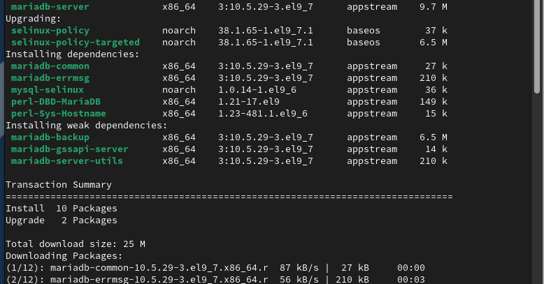


Slide 4
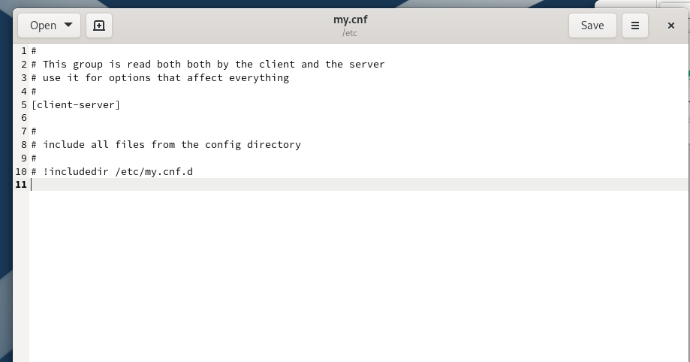

Slide 5
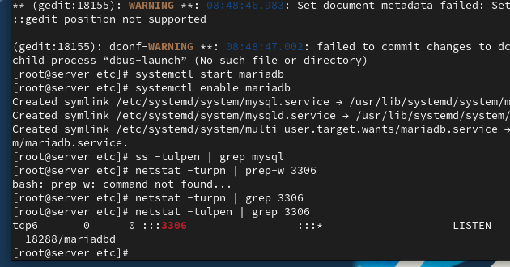

Slide 6
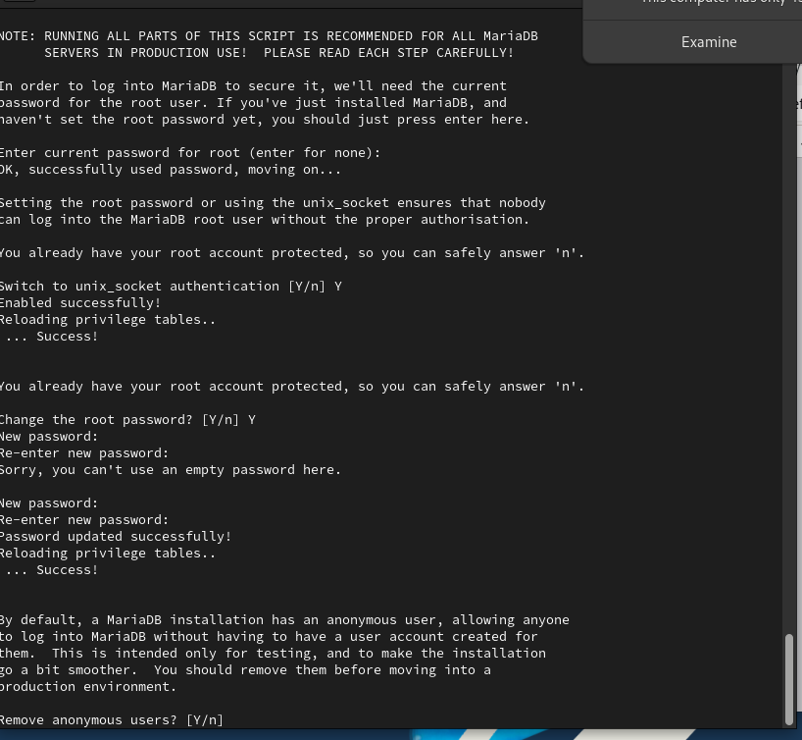

Slide 7
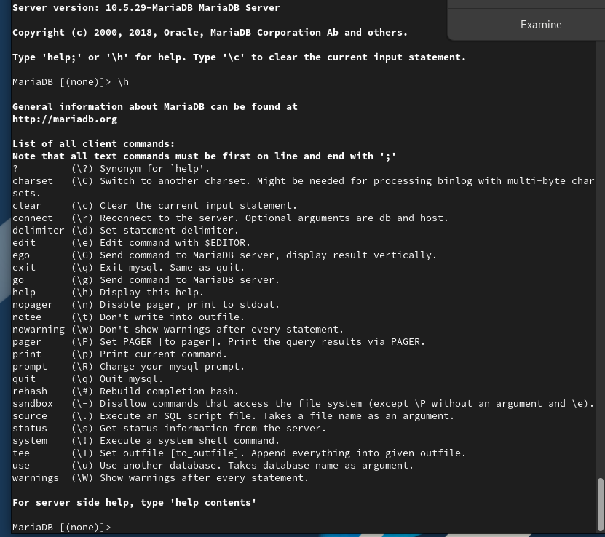

Slide 8
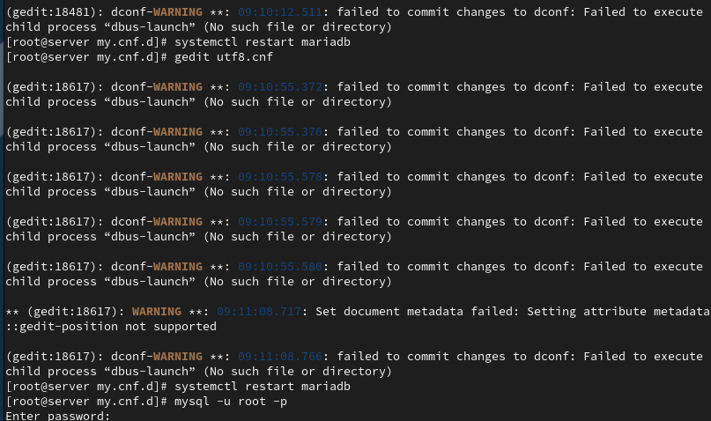

Slide 9
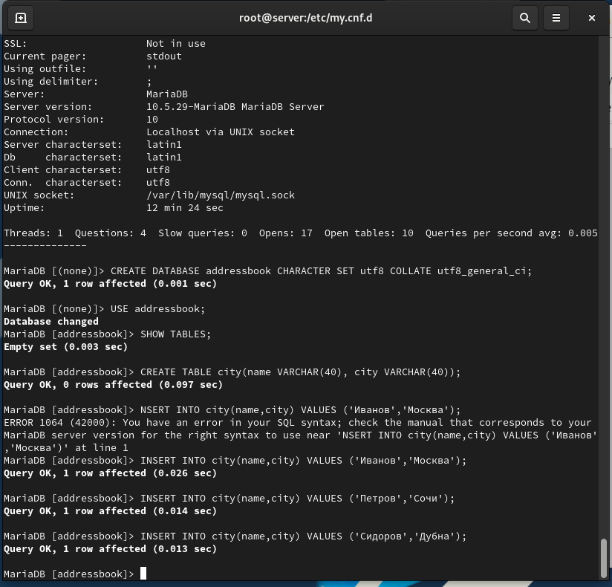

Slide 10
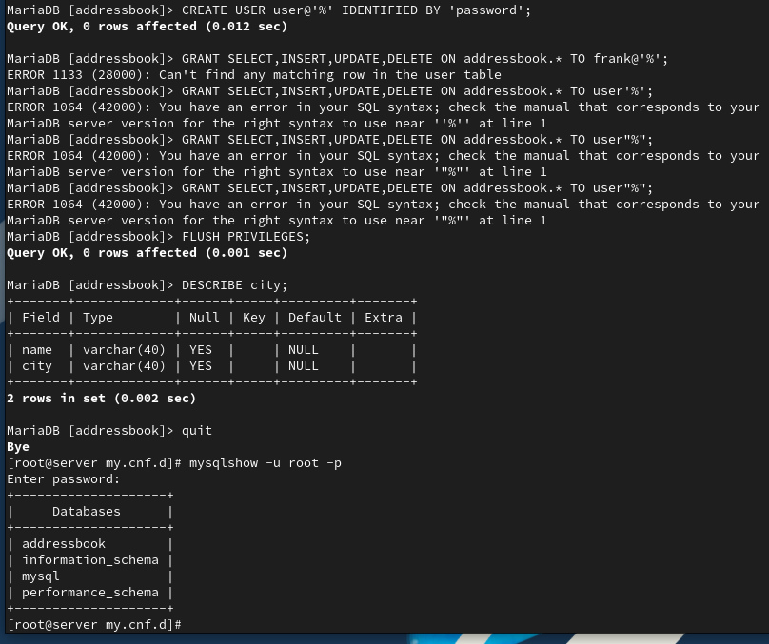

Slide 11
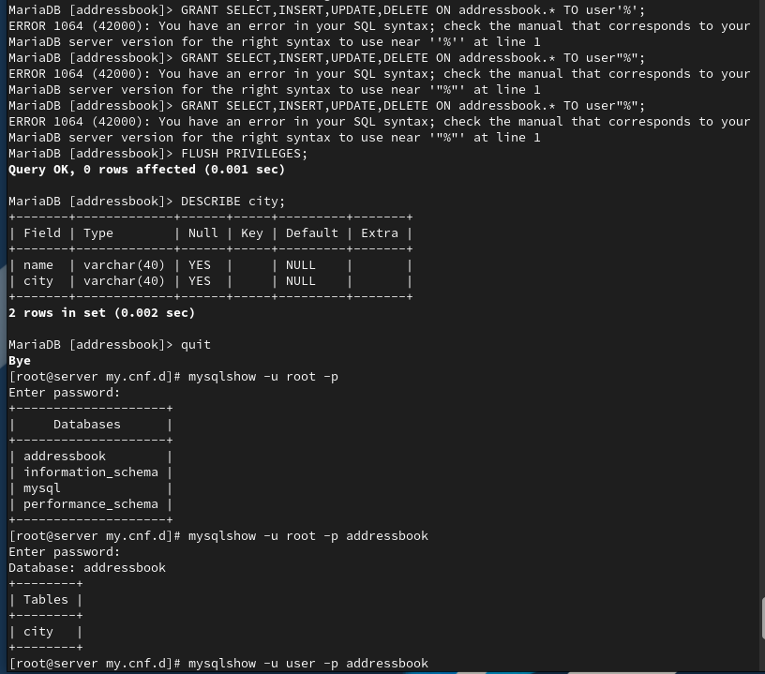

Slide 12
Вывод
В ходе выполнения лабораторной работы были приобретены практические навыки по установке и конфигурированию системы управления базами данных на примере программного обеспечения MariaDB.

Slide 13
Спасибо за внимание!

